Slide 1
Zeki Optimizasyon
Prof. Dr. Tuncay YİĞİT
Süleyman Demirel Üniversitesi
Bilgisayar Mühendisliği Bölümü
ISPARTA 2023

Slide 2
Optimizasyon
İnsanlar sürekli optimizasyon yapar.
Havayolu şirketleri, maliyeti minimize etmek için ekipleri ve uçakları planlar.
Yatırımcılar, riski minimize edecek, karı maksimize edecek portföyler oluşturmaya çalışır.
Üreticiler, üretim süreçlerini maksimum etkinlikle planlamaya çalışır.
Bireyler, evden işe giderken izledikleri güzergah için optimizasyon yaparlar.
Alışveriş yapılırken optimizasyon yapılır.
Mağazalar, ürün fiyatlarını ve çeşitlerini belirlerken optimizasyon yapar.
Elektronik ticaret siteleri, ürün yerleşiminde, reklam ve kampanya yönetiminde optimizasyon yapar.
Hem büyük veri analitiği yöntemleri hem de yapay zeka yöntemleri optimizasyon amaçlı kullanılmaktadır.

Slide 3
Optimizasyon
Geliştirilecek optimizasyon algoritması için bir amaç (objective) (fayda, zarar, süre, alan, vb.) tanımlanır.
Belirlenen amaç, uygulanacak sistemin performansını ölçmek için kullanılır.
İstenen amaç, sistemin karakteristik özelliklerine (variables) (değişkenler, bilinmeyenler) bağlıdır.
Optimizasyon sürecinin hedefi, amacı optimize eden değişken değerlerini bulmaktır.
Genellikle değişkenlerin değerleri kısıtlanmış olur (constrained) (maliyet negatif olamaz, vb.)
Bir problem için amaç, değişkenler ve kısıtların belirlenmesi sürecine modelleme denir.
Optimizasyon sürecinde, en önemli aşama uygun modelin oluşturulmasıdır.

Slide 4
Optimizasyon
Model formüle edildikten sonra, çözümü bulmak için bir optimizasyon algoritması kullanılabilir.
Her problem için uygun çözüm veren evrensel bir optimizasyon algoritması yoktur.
Çok sayıda optimizasyon algoritması vardır ve her algoritma bir problem türüne özgü çözüm oluşturur.
Probleme uygun optimizasyon algoritmasının belirlenmesi sıklıkla kullanıcı tarafından yapılır.
Algoritma uygulandıktan sonra elde edilen sonucun başarısının ölçülmesi gerekir.
Elde edilen başarı düşükse başarının artırılması için faydalı bilgilerin oluşturulması gerekir.

Slide 5
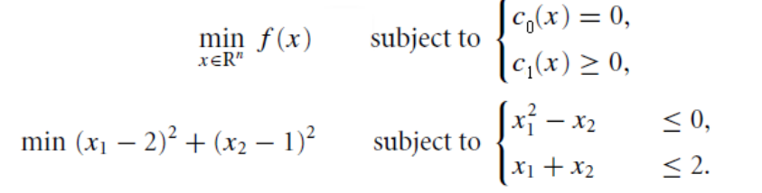
Optimizasyon
Matematiksel tanım
Matematiksel olarak optimizasyon, verilen kısıtlar altında değişken değerlerinin minimizasyonu veya maksimizasyonudur.
x, değişkenler (bilinmeyenler, parametreler) vektörü olsun.
f, amaç fonksiyonu olsun.
f, x’in bir fonksiyonudur ve minimize veya maksimize edilecektir.
c, kısıtlar vektörü olsun.

Slide 6
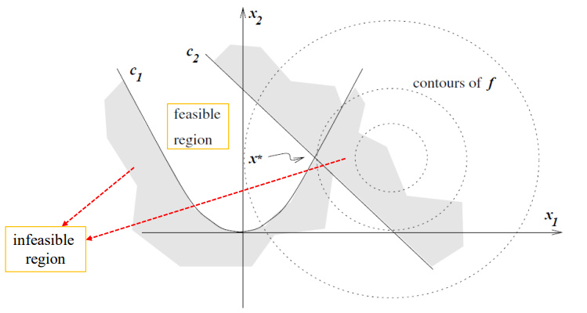
Optimizasyon
Geometrik gösterim
f(x)’in aynı değerleri kesikli çizgilerle gösterilmiştir.
Feasible region, tüm kısıtları sağlar.
x*, optimal çözümdür. Birden fazla olabilir veya hiç olmayabilir.

Slide 7
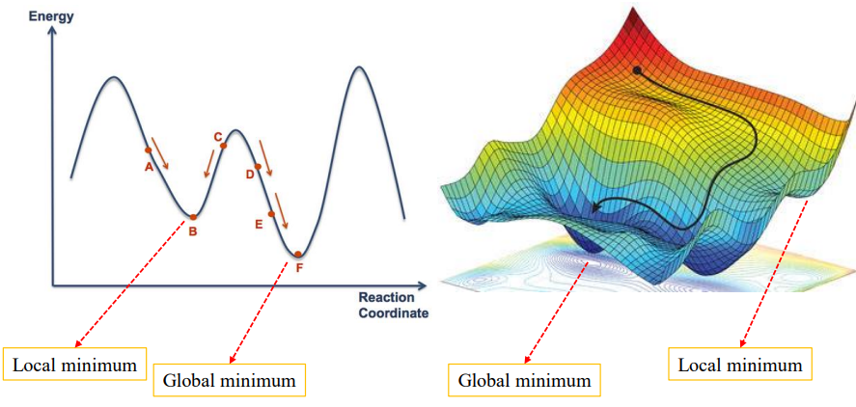
Optimizasyon
Geometrik gösterim
Amaç fonksiyonunun tanımlı olduğu aralıkta en iyi değeri sağlayan değişken değerleri aranır.

Slide 8
Sezgisel Optimizasyon Algoritmaları
Sezgisel Algoritmaların Türleri
Sosyal tabanlı,
Emperyalist Yarışmacı,
Öğretme-Öğrenme,
Beyin Fırtınası,
Parlamenter,
Tabu Arama,

Slide 9
Sezgisel Optimizasyon Algoritmaları
Sezgisel Algoritmaların Türleri
Fizik tabanlı
Elektromanyetizma,
B.Patlama-B.Büzülme,
Yerçekimsel Arama,
Yüklü Sistem Arama,
Yapay Fizik,
Merkezi Kuvvet,
Benzetilmiş Tavlama,
Su Döngüsü

Slide 10
Sezgisel Optimizasyon Algoritmaları
Sezgisel Algoritmaların Türleri
Biyoloji tabanlı
Genetik Algoritmalar,
Bakteriyel Besin Arama,
Biyo Coğrafya,
Diferansiyel Gelişim,

Slide 11
Sezgisel Optimizasyon Algoritmaları
Sezgisel Algoritmaların Türleri
Kimya tabanlı
Yapay Atom,
Yapay Kimyasal Tepkim
Müzik tabanlı
Armoni arama
Spor tabanlı
Lig Şampiyonası

Slide 12
Sezgisel Optimizasyon Algoritmaları
Sezgisel Algoritmaların Türleri
Sürü Tabanlı
Parçacık Sürü,
Karınca Kolonisi,
Yapay Arı Kolonisi,
Guguk Kuşu
Cırcır Böceği,
Balina
Gri Kurt,
Yarasa,
Ateş Böceği,
Kelebek

Slide 13
Sezgisel Optimizasyon Algoritmaları
Genetik Algoritmalar,
1970’li yıllarda John Holland tarafından geliştirilmiştir.
1989 yılında David E. Goldberg Genetik Algoritma Uygulamaları üzerine klasik eser olarak kabul edilen kitabını yayınladı.
Popülasyon tabanlı algoritmadır.
Her birey problemin çözümü olmaya adaydır.
Stokastik bir algoritmadır ve birden fazla aşamada rastgele seçim yapar.
Çözümler bit dizileri olarak veya probleme özgü olarak farklı şekilde kodlanır.
Bireyleri değerlendirme fonksiyonu (fitness function) probleme yönelik çalışan en önemli kısımdır.
Algoritma sonlandığında popülasyondaki en iyi birey çözüm olarak alınır.

Slide 14
Sezgisel Optimizasyon Algoritmaları
Sürü Algoritmaları(Swarm Algoritms)
Sürü algoritmaları, kolektif zekadan esinlenerek geliştirilmiştir.
Kolektif zeka, bir ortamdaki çok sayıda bireyin işbirliğine dayanır.
Balık kümeleri, kuş sürüleri ve karınca kolonileri kolektif zeka kullanır.
Kolektif zeka, tek noktada merkezi değildir, kendi kendisine organize olabilir ve bulunduğu ortamın tamamında dağıtıktır.

Slide 15
Sezgisel Optimizasyon Algoritmaları
Sezgisel Optimizasyon Algoritmalarının özellikleri
Optimizasyon algoritmaları iteratif çalışır.
Değişkenlerin tahmin edilen en iyi değerleri ile başlanır ve her iterasyonda yeni değerler üretilir.
Algoritma istenen sonuç elde edilince sonlanır.
Bazı algoritmalar amaç fonksiyonuna göre, bazıları kısıtlara göre sonlanabilir.
Bazı algoritmalar amaç fonksiyonu dışında başka bir fonksiyonun değerine göre sonlanabilir.
İyi bir algoritmanın özellikleri:
Robustness: Başlangıç değişkenlerinin tüm değerleri ve çeşitli problemler için iyi sonuç vermelidir.
Efficiency: Çok fazla süreye ve alana ihtiyaç duymamalıdır.
Accuracy: İstenen doğrulukta sonucu elde etmelidir. 1

Slide 16
Sezgisel Optimizasyon Algoritmaları
Meta-Sezgisel Algoritmalar
Sezgisel (heuristic) algoritmalar, problemin yeterli düzeyde iyi çözümünü elde ederler.
Sezgisel algoritma optimal sonucu aramaz.
Sezgisel yöntemler, accuracy, kalite, precision, hesaplama ve saklama alanı gereksinimine göre amaca yönelik seçim yapar.
Meta-sezgiseller, küçük değişikliklerle farklı optimizasyon problemlerine uygulanabilen genel bir framework olarak düşünülebilir.
Meta-sezgiseller, birden çok sezgisel algoritmayı birleştirerek yeteneklerini artırmayı amaçlar.

Slide 17
Sezgisel Optimizasyon Algoritmaları
Meta-Sezgisel Algoritmalar
Geleneksel algoritmaların uygun olmadığı zor problemlere uygulanır.
Çözüm uzayı boyutu çok büyüktür, olası uygun çözüm sayısı çok fazladır ve en iyi çözümü aramak mümkün veya feasible değildir.
Meta-sezgisellerin genel özellikleri:
Meta-sezgiseller arama sürecini yöneten stratejilerdir.
Yaklaşık en iyi çözümü elde etmek için çözüm uzayında etkin arama amaçlanır.
Meta-sezgisel algoritmalar, basit lokal arama prosedürlerini de karmaşık öğrenme süreçlerini de içerebilir.
Çözüm uzayında bir alanda sıkışıp kalmamak için mekanizmalara sahip olabilirler (mutasyon).

